Slide 1
第一章 蒙特卡罗方法概述
蒙特卡罗方法的基本思想
蒙特卡罗方法的收敛性，误差
蒙特卡罗方法的特点
蒙特卡罗方法的主要应用范围
作 业

Slide 2
第一章 蒙特卡罗方法概述
蒙特卡罗方法又称随机抽样技巧或统计试验方法。
半个多世纪以来，由于科学技术的发展和电子计算机的发明 ，这种方法作为一种独立的方法被提出来，并首先在核武器的试验与研制中得到了应用。
蒙特卡罗方法是一种计算方法，但与一般数值计算方法有很大区别。它是以概率统计理论为基础的一种方法。
由于蒙特卡罗方法能够比较逼真地描述事物的特点及物理实验过程，解决一些数值方法难以解决的问题，因而该方法的应用领域日趋广泛。主要是指使用随机数来解决很多计算问题的方法

Slide 3
蒙特卡罗方法的基本思想
两个例子及其基本思想
例1. 蒲丰氏问题
例2. 射击问题（打靶游戏）
计算机模拟试验过程

Slide 4
例1. 蒲丰氏问题
为了求得圆周率π值，在十九世纪后期，有很多人作了这样的试验：将长为2l的一根针任意投到地面上，用针与一组相间距离为2a（ l＜a）的平行线相交的频率代替概率P，再利用准确的关系式：
求出π值
其中Ｎ为投计次数，n为针与平行线相交次数。这就是古典概率论中著名的蒲丰氏问题。

Slide 5
一些人进行了实验，其结果列于下表 ：
实验者
年份
投计次数
π的实验值
沃尔弗(Wolf)
1850
5000
3.1596
斯密思(Smith)
1855
3204
3.1553
福克斯(Fox)
1894
1120
3.1419
拉查里尼(Lazzarini)
1901
3408
3.1415929

Slide 6

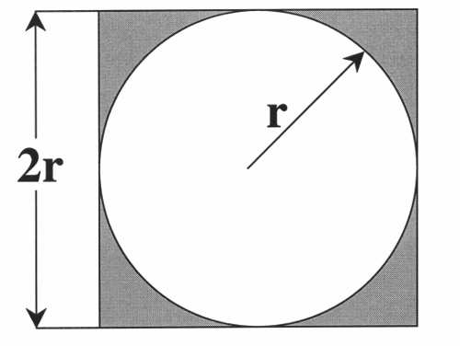
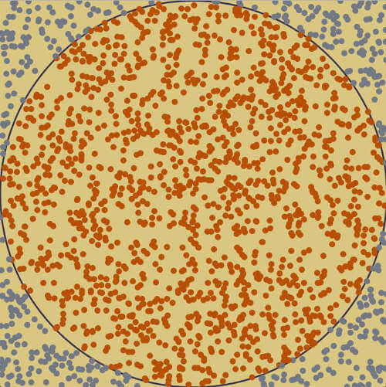
π计算的另一个方法
正方形内部有一个相切的圆
现在，在这个正方形内部，随机产生10000个点（即10000个坐标对 (x, y)），计算它们与中心点的距离，从而判断是否落在圆的内部。
随机模拟30000个点，π的估算值与真实值相差0.07%。

Slide 7
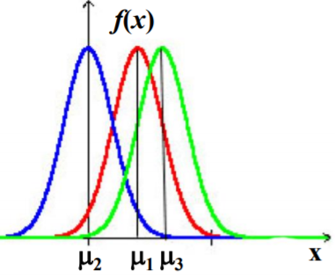

例2. 射击问题（打靶游戏）
设r表示射击运动员的弹着点到靶心的距离（X=r）
ｇ(r)表示击中r处相应的得分数（环数）(Y=g(r))
f(r)为该运动员的弹着点的分布密度函数，它反映运动员的射击水平
该运动员的射击成绩为
用概率语言来说，<g>是随机变量ｇ(r)的数学期望，即
运动员的最理想成绩

Slide 8
实际情况中：现假设该运动员进行了Ｎ次射击，每次射击的弹着点依次为r₁，r₂，…，r_{N}，则Ｎ次得分g(r₁)，g(r₂)，…，g(r_{N})的算术平均值
代表了该运动员的成绩。即g_{N}为积分<g>的估计值，或近似值。
在该例中，用Ｎ次试验所得成绩的算术平均值作为数学期望<g>的估计值（积分近似值）。

Slide 9
基本思想
由以上两个例子可以看出，当所求问题的解是某个事件的概率，或者是某个随机变量的数学期望（射击打靶），或者是与概率、数学期望有关的量（Pi值估计）时
通过某种试验的方法，得出该事件发生的频率，或者该随机变量若干个具体观察值的算术平均值，通过它得到问题的解。这就是蒙特卡罗方法的基本思想。
当随机变量的取值仅为1或0时，它的数学期望就是某个事件的概率。或者说，某种事件的概率也是随机变量（仅取值为1或0）的数学期望。

Slide 10
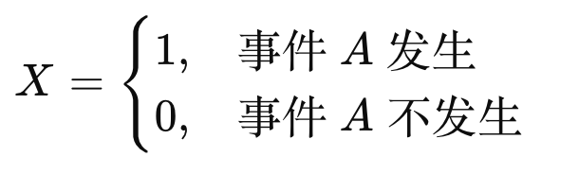
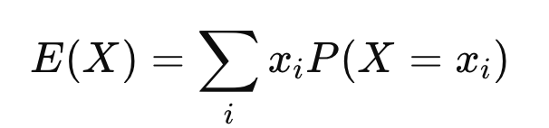
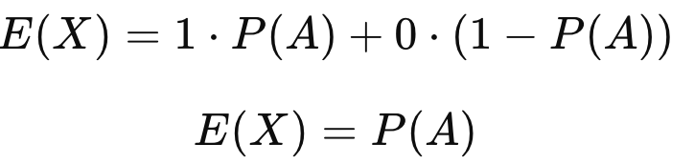
证明过程
当随机变量 X 只取值 0或 1 时，数学期望就是某个事件的概率
随机变量 X 服从两点分布（即伯努利分布）
数学期望：

Slide 11
因此，可以通俗地说，蒙特卡罗方法是用随机试验的方法计算积分，即将所要计算的积分看作服从某种分布密度函数f(r)的随机变量ｇ(r)的数学期望
通过某种试验，得到Ｎ个观察值r₁，r₂，…，r_{N}
（用概率语言来说，从分布密度函数f(r)中抽取Ｎ个子样r₁，r₂，…，r_{N}，）
将相应的Ｎ个随机变量的值g(r₁)，g(r₂)，…，g(r_{N})的算术平均值
作为积分的估计值（近似值）。

Slide 12
为了得到具有一定精确度的近似解，所需试验的次数是很多的，通过人工方法作大量的试验相当困难，甚至是不可能的。
因此，蒙特卡罗方法的基本思想虽然早已被人们提出，却很少被使用。
本世纪四十年代以来，由于电子计算机的出现，使得人们可以通过电子计算机来模拟随机试验过程，把巨大数目的随机试验交由计算机完成，使得蒙特卡罗方法得以广泛地应用，在现代化的科学技术中发挥应有的作用。

Slide 13
蒙特卡罗方法的基本思想
两个例子及其基本思想
例1. 蒲丰氏问题
例2. 射击问题（打靶游戏）
计算机模拟试验过程

Slide 14
计算机模拟试验过程
计算机模拟试验过程，就是将试验过程（如投针，射击）化为数学问题，在计算机上实现。以上述两个问题为例，分别加以说明。
例1. 蒲丰氏问题
例2. 射击问题（打靶游戏）
由上面两个例题看出，蒙特卡罗方法常以一个“概率模型”为基础，按照它所描述的过程，使用由已知分布抽样的方法，得到部分试验结果的观察值，求得问题的近似解。

Slide 15
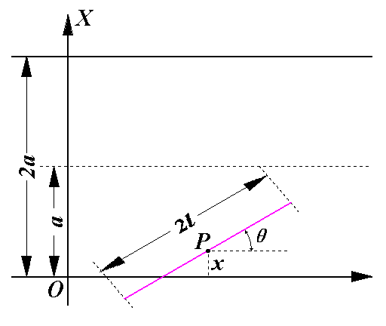
例１．蒲丰氏问题
设针投到地面上的位置可以用一组参数（x,θ）来描述，x为针中心的坐标，θ为针与平行线的夹角，如图所示。
任意投针，就是意味着x与θ都是任意取的，但x的范围限于［0，a］，夹角θ的范围限于［0，π］。在此情况下，针与平行线相交的数学条件是
针在平行线间的位置

Slide 16
如何产生任意的（x,θ）？
x在［0，a］上任意取值，表示x在［0，a］上是均匀分布的，其分布密度函数为：
类似地，θ的分布密度函数为：
因此，产生任意的（x,θ）的过程就变成了由f₁(x)抽样x及由f₂(θ)抽样θ的过程了。由此得到：
其中ξ₁，ξ₂均为（0,1）上均匀分布的随机变量。
其他
其他

Slide 17
每次投针试验，实际上变成在计算机上从两个均匀分布的随机变量中抽样得到（x,θ），然后定义描述针与平行线相交状况的随机变量s(x,θ)，为
如果投针Ｎ次，则
是针与平行线相交概率Ｐ的估计值。事实上，
于是有
当
其他

Slide 18
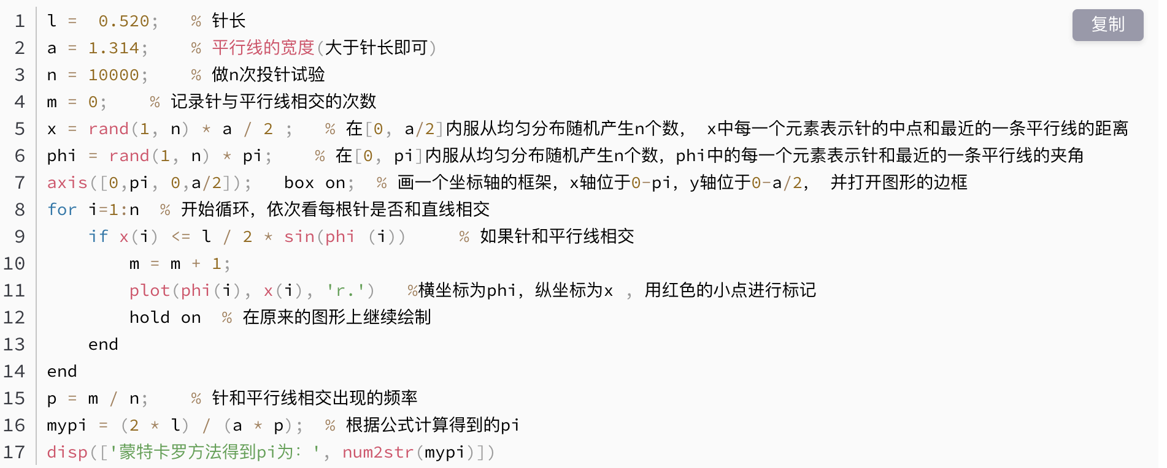
MATLAB代码：

Slide 19
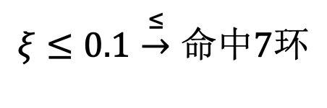

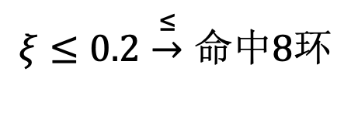

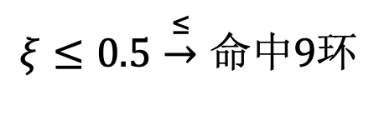

例２．射击问题
设射击运动员的弹着点分布为
用计算机作随机试验（射击）的方法为，选取一个随机数ξ，按右边所列方法判断得到成绩。
这样，就进行了一次随机试验（射击），得到了一次成绩 ｇ(r)，作Ｎ次试验后，得到该运动员射击成绩的近似值
环数 | 7 | 8 | 9 | 10
概率 | 0.1 | 0.1 | 0.3 | 0.5

Slide 20
第一章 蒙特卡罗方法概述
蒙特卡罗方法的基本思想
蒙特卡罗方法的收敛性，误差
蒙特卡罗方法的特点
蒙特卡罗方法的主要应用范围
作 业

Slide 21
蒙特卡罗方法的收敛性，误差
蒙特卡罗方法作为一种计算方法，其收敛性与误差是普遍关心的一个重要问题。
收敛性
误差
减小方差的各种技巧

Slide 22
收敛性
由前面介绍可知，蒙特卡罗方法是由随机变量X的简单子样X₁，X₂，…，X_{N}的算术平均值：
算术平均值作为所求解的近似值。
由大数定律可知，如X₁，X₂，…，X_{N}独立同分布，且具有有限期望值（E(X)<∞），则
其中 即随机变量X的简单子样的算术平均值
当子样数Ｎ充分大时，以概率1收敛于它的期望值E(X)。

Slide 23
强调 “以概率 1” 收敛的含义？
这意味着，随着 N 增大，样本均值 几乎一定会趋近于 真实均值 E(X)
不会出现“有些情况下会偏离很远”的情况。

Slide 24
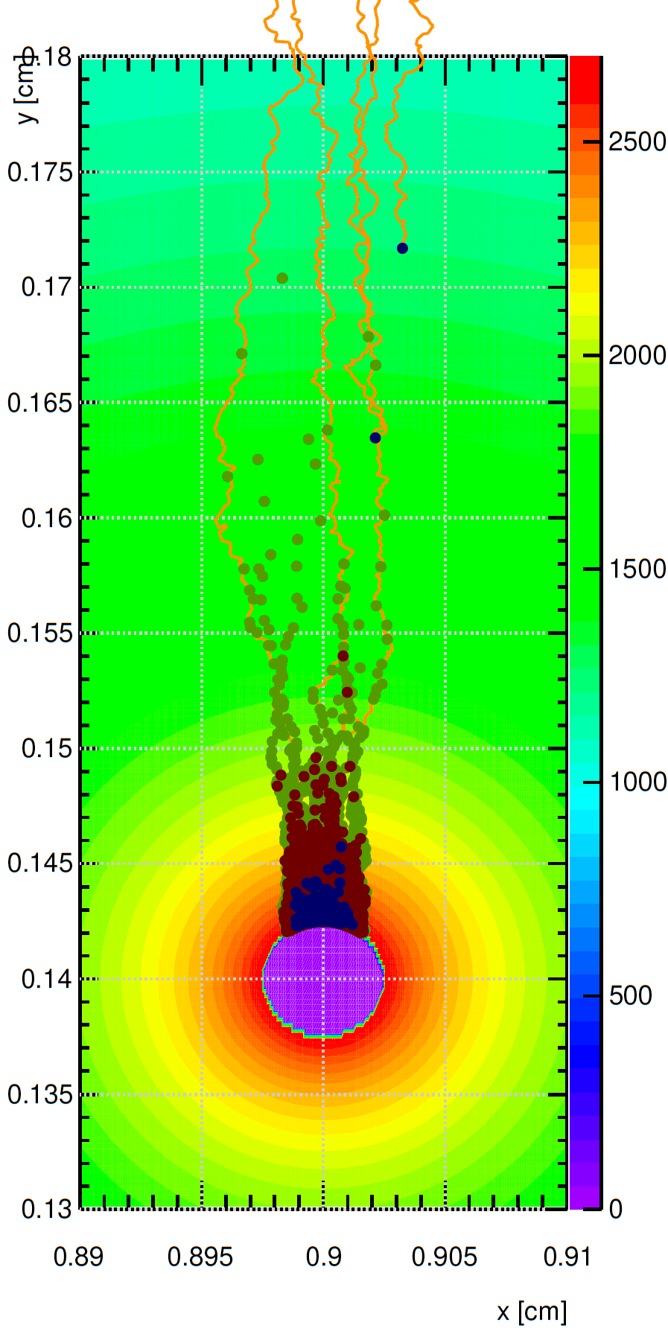

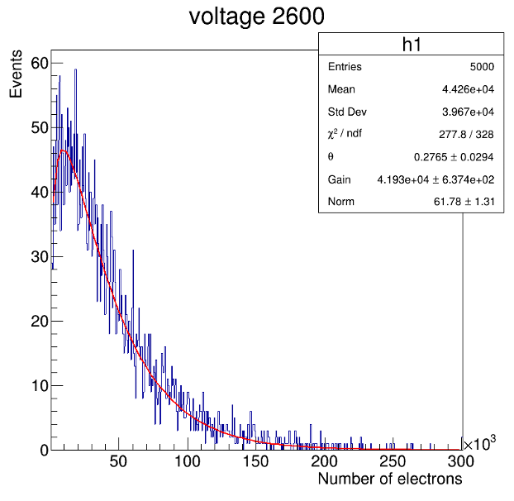
举例：
在进行大量模拟时，还需要考虑实际的服务器算力
Notes:
疑问：为什么运行这么多次？

Slide 25

补充概念：随机变量的期望和方差 vs. 样本的期望和方差
随机变量的期望和方差：代表随机变量长期稳定的平均值和离散程度，无法直接观测，仅能通过理论推导或者大量的样本估计得到。
是从随机变量 X 的概率分布中实际抽取（或观测）的一组具体数值
样本的样本均值 xˉ 和样本方差 s² ：都是对随机变量期望和方差的估计，是具体计算出来的观测量

Slide 26
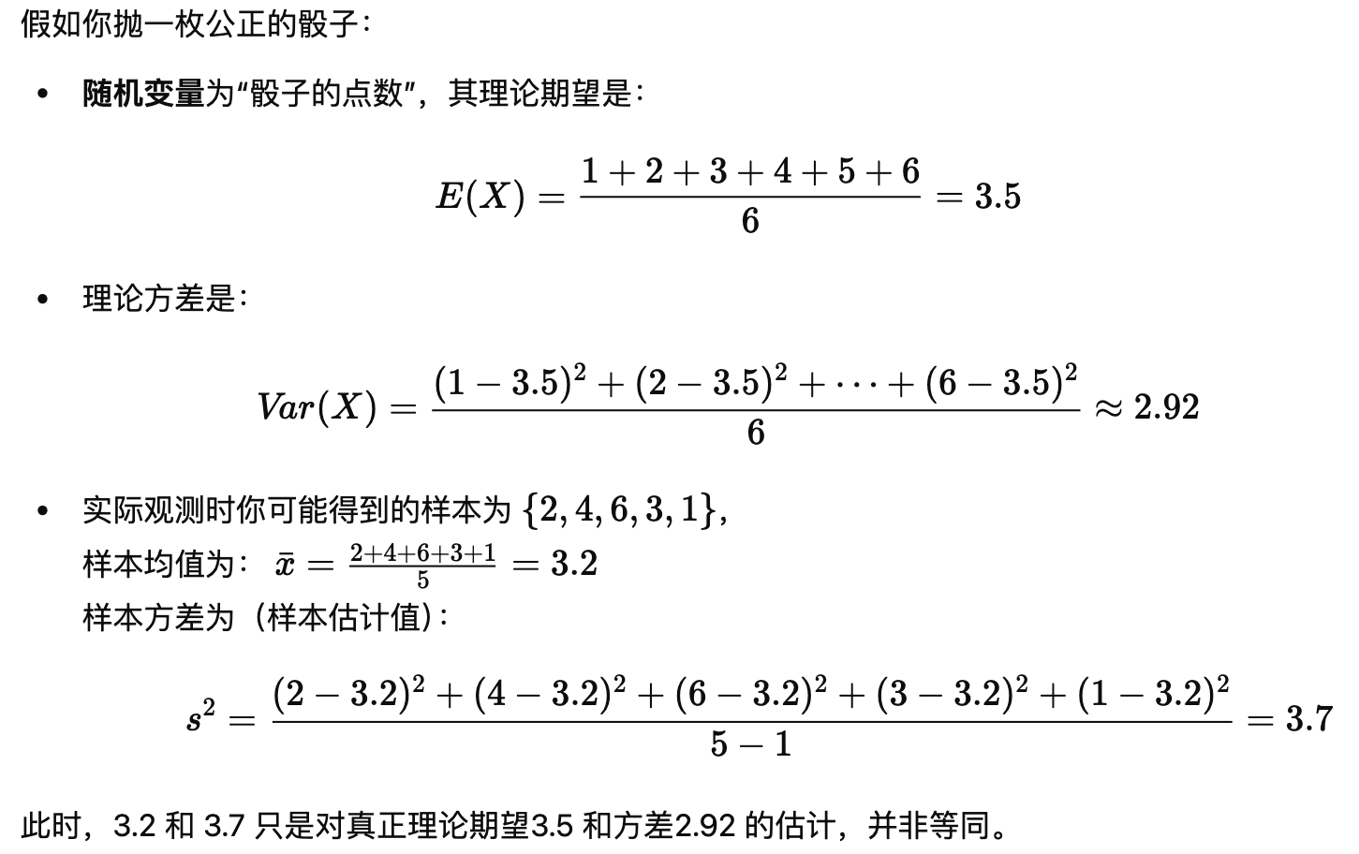
举例：

Slide 27

误差
蒙特卡罗方法的近似值与真值的误差问题，概率论的中心极限定理给出了答案。该定理指出，如果随机变量序列X₁，X₂，…，X_{N}独立同分布，且具有有限非零的方差σ² ，即
f(X)是X的分布密度函数。则
, E ( Y = (Z - E(Z))²)
^{Y的数学期望}
中心极限定理CLT

Slide 28
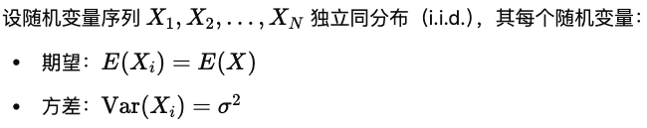
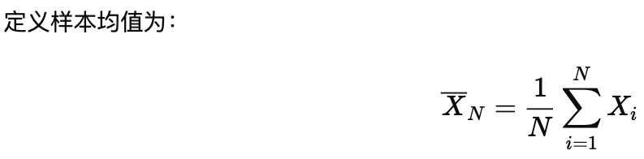
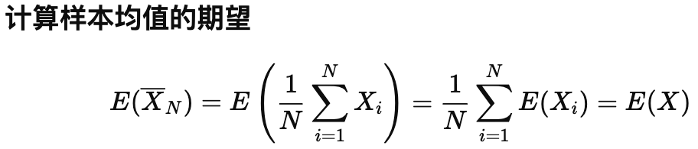
补充：样本均值的方差

Slide 29
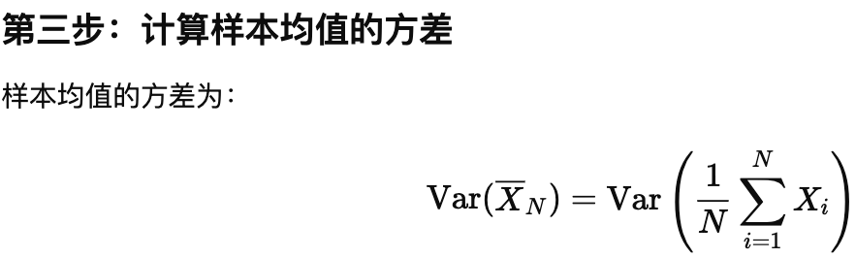
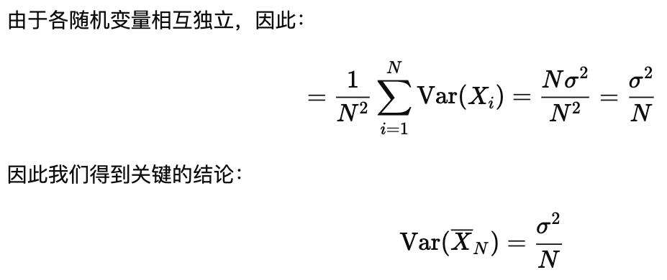

Slide 30
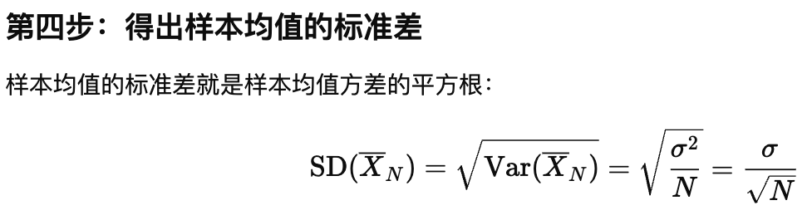

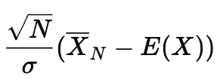
误差：是直接的误差（样本均值与真实期望之差）
归一化误差：误差除以标准差来标准化（归一化）
归一化误差的作用是将不同规模的误差统一到标准尺度上（标准正态分布尺度）。随着样本量N的增大，这个归一化误差会逐渐趋近于标准正态分布 N(0,1)

Slide 31
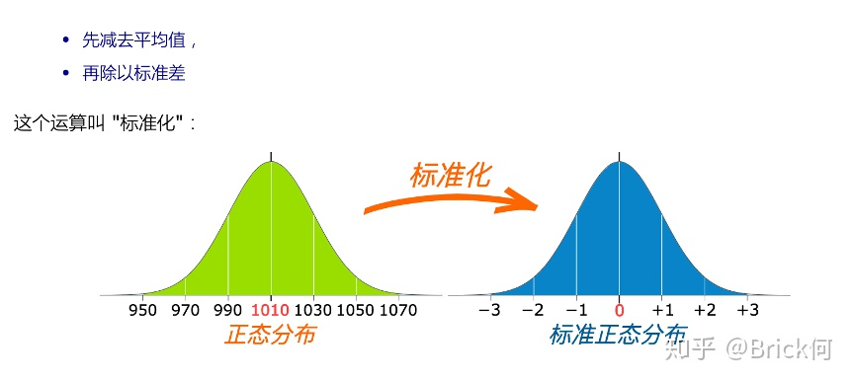
概念补充：归一化/标准化
这里简单提醒一下，经过标准化后，原来的曲线的形状不会变化，即不会改变胖瘦，只是位置发生平移，比如下图中的例子，经过标准化实际上只是均数从1010移到了0。

Slide 32
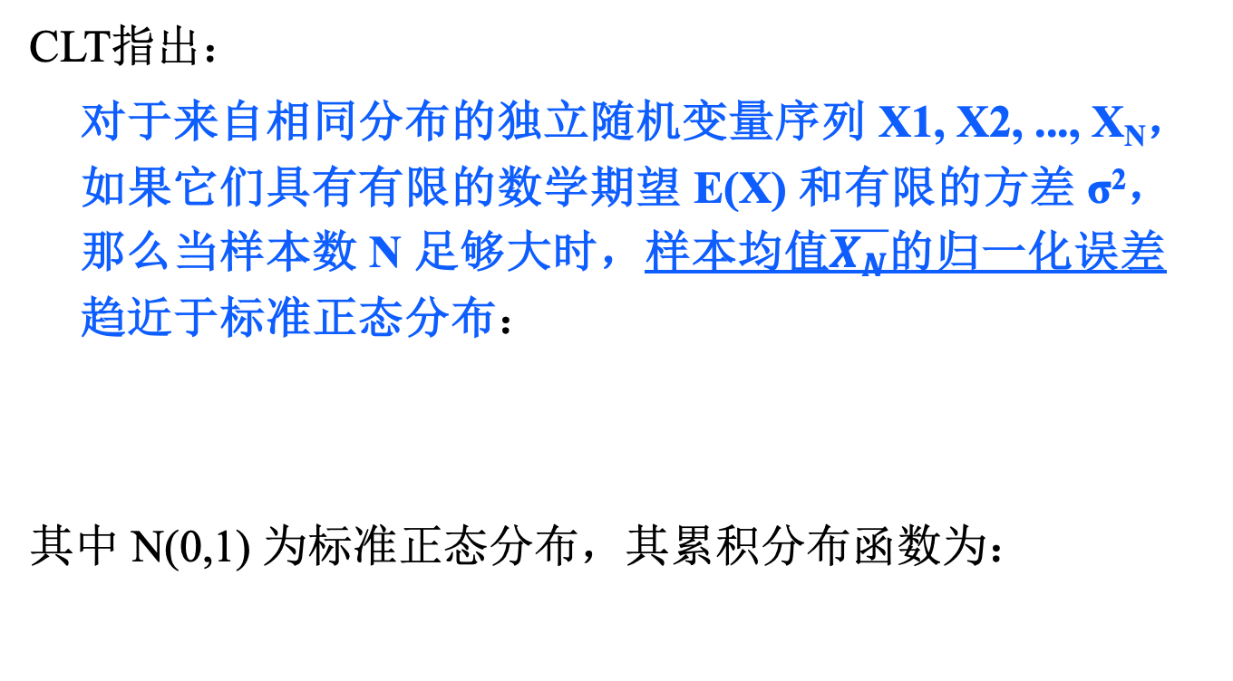
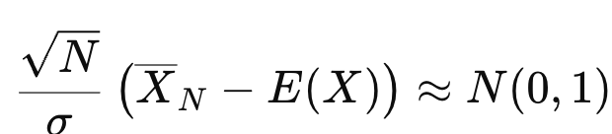
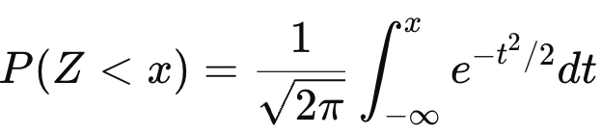
中心极限定理（Central Limit Theorem, CLT）
CLT给出的严格数学结论，已有严密证明。

Slide 33
直观理解
当你有大量独立同分布随机变量进行求和或求均值时，由于各随机变量相互独立，其波动误差（随机波动）会相互抵消或部分中和。
随着样本数量增加，样本均值的分布逐渐趋向稳定和规则化，具体来说就是趋近于正态分布。这种现象背后的原因是随机变量叠加后的误差呈现对称、高斯型的稳定状态。

Slide 34
当N充分大时，有如下的近似式
α称为置信度：表示估计的误差范围有多大的把握，落在真实值周围的可能性。
当我们选取置信水平 α=0.05时，我们的估计以95%的概率落入真实值附近的误差范围内。
蒙特卡罗方法的误差ε定义为
误差随着样本数增加，以 N^{−1/2}的速度减小（即误差收敛速度为 O(N^{−1/2})
1－α称为置信水平：表示样本均值落在真实均值附近的概率

Slide 35
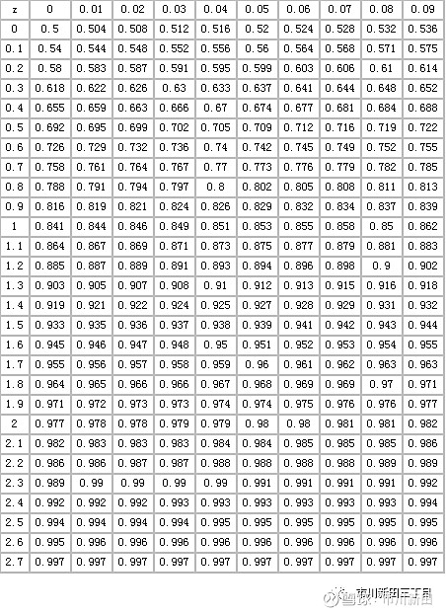
为置信水平对应的标准正态分布临界值，与置信度α是一一对应的，根据问题的要求确定出置信水平后通过查标准正态分布表确定 。

Slide 36
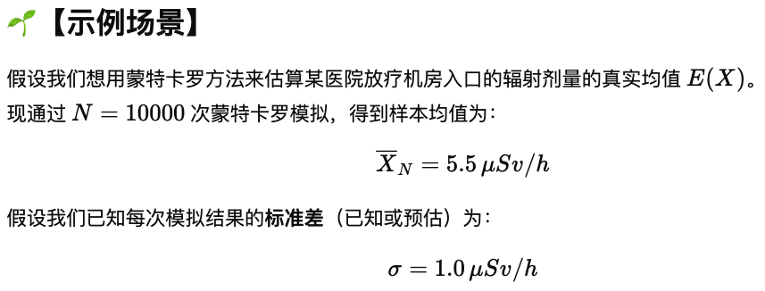
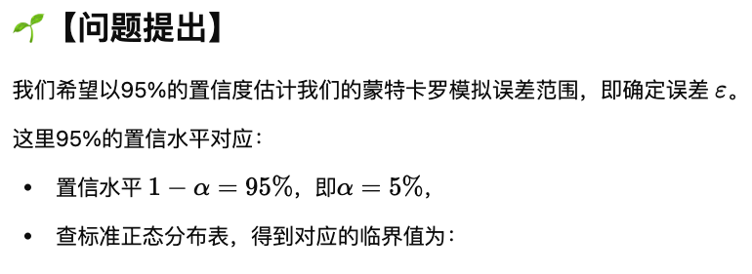

例题

Slide 37
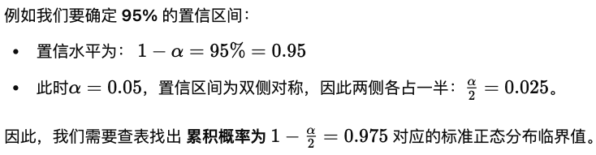
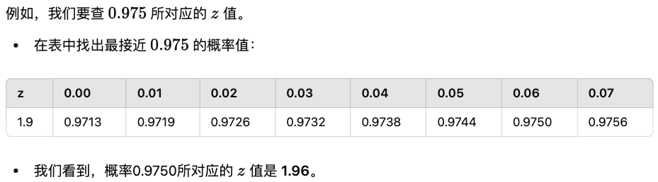
如何确定临界值？
这表示标准正态分布上，从-1.96到1.96之间覆盖了95%的概率，两侧各剩下2.5%的概率。
总结： 95%置信水平下常用的临界值记住即可： 1.96

Slide 38
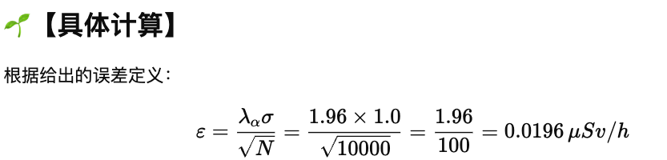
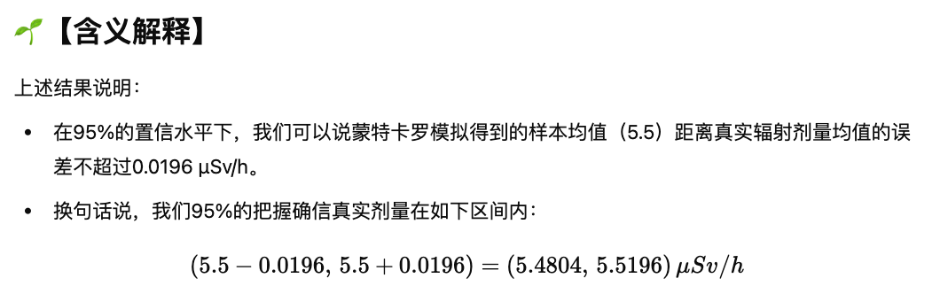
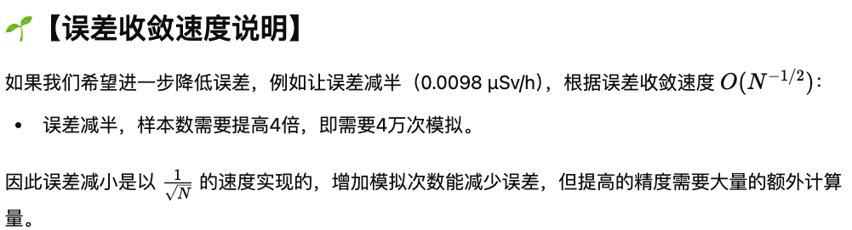

Slide 39
减小方差的各种技巧
显然，当给定置信度α后，误差ε由σ和N决定。
要减小ε，或者是增大N，或者是减小方差σ²。
在σ固定的情况下，要把精度提高一个数量级，试验次数N需增加两个数量级。因此，单纯增大N不是一个有效的办法。
另一方面，如能减小估计的均方差σ，比如降低一半，那误差就减小一半，这相当于N增大四倍的效果。

Slide 40
作 业
用蒲丰投针法在计算机上计算π值，取a=4、l=3。
分别用理论计算和计算机模拟计算，求连续掷两颗骰子，点数之和大于6且第一次掷出的点数大于第二次掷出点数的概率。

